Slide 1
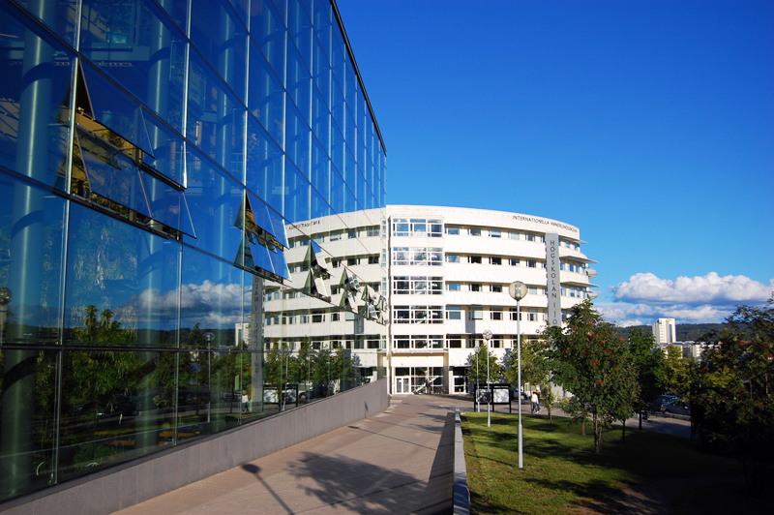
Kajsa Haag PhD

Slide 2
generationsskifte
Notes:
Vad får ni för associationer?

Slide 3
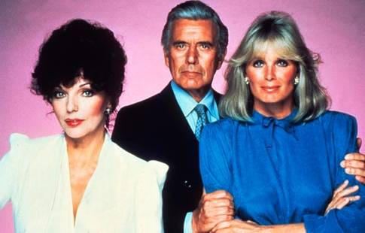



Slide 4
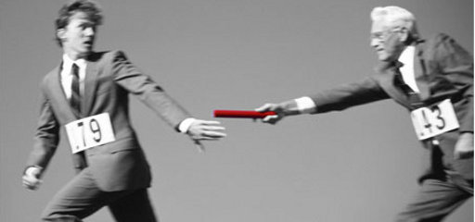
planera!
eller?

Slide 5
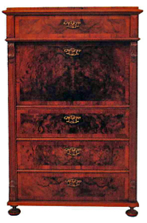
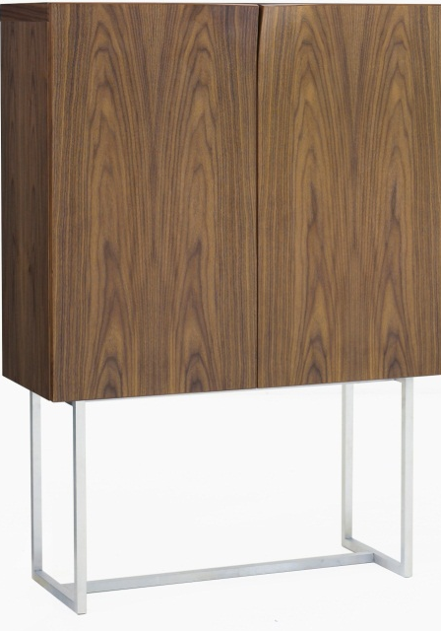

Slide 6
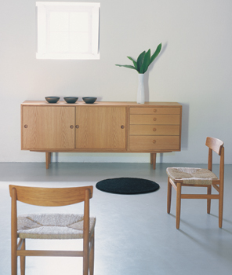

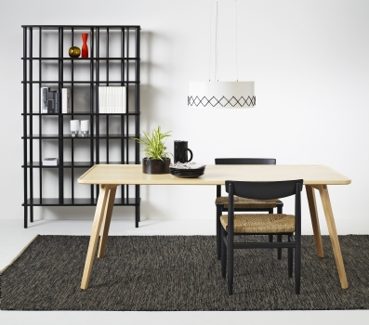
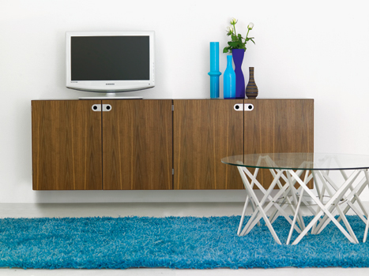
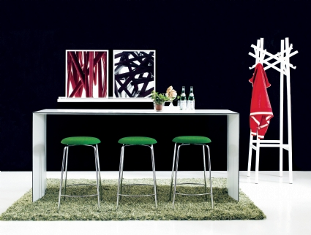
Karl Andersson & Söner
Handmade in Huskvarna since 1898

Slide 7

1909
2009
samma familj, samma värderingar, samma plats, samma produkter
OCH
nya individer, ny teknologi, ny design, nya kunder, nya marknader
i 115 år – men hur?

Slide 8
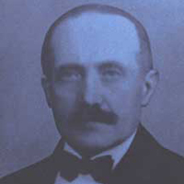
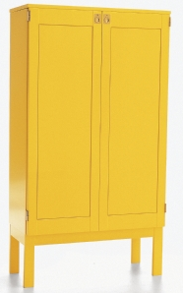
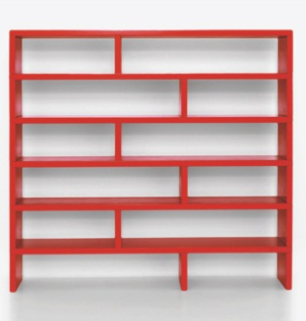
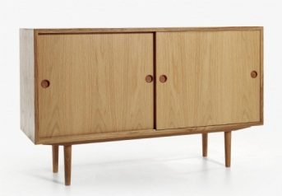
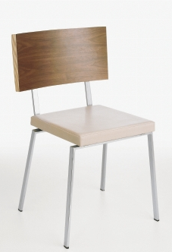
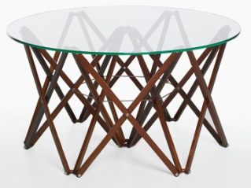
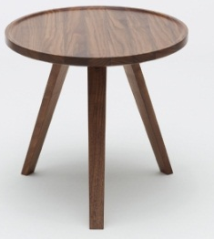
”endast tillverka välgjorda och hållbara snickerier
bevara & förnya

Slide 9
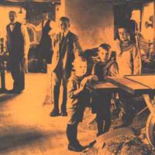
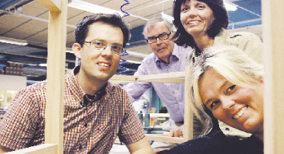
FAKTA:
Ingvar
barnbarn till KA
Heltidsanställd sedan 1960
Ägarandel sedan 1968
VD 1985-2010
Andreas
barnbarns barn till KA
Heltidsanställd sedan 2000
Ägarandel sedan 2001
VD 2010-
PRAKTIK:
Socialisering
Gradvisa rollförändringar
Gemensam familjeledning
Fokus på möblerna
Notes:
I praktiken: Ingvar sedan 40-talet

Slide 10
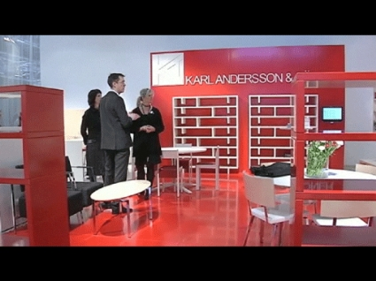
Utvecklande generationsskifte
3 nya personer:
  Marknad
  Kundansvar
  Produktutveckling
Många nya aktiviteter:
  Nya produkter
  Nya marknader
  Högre omsättning
  Ökad vinst
  Fler mässor
  …
Notes:
Utveckla tillsammans VS. ta över

Slide 11

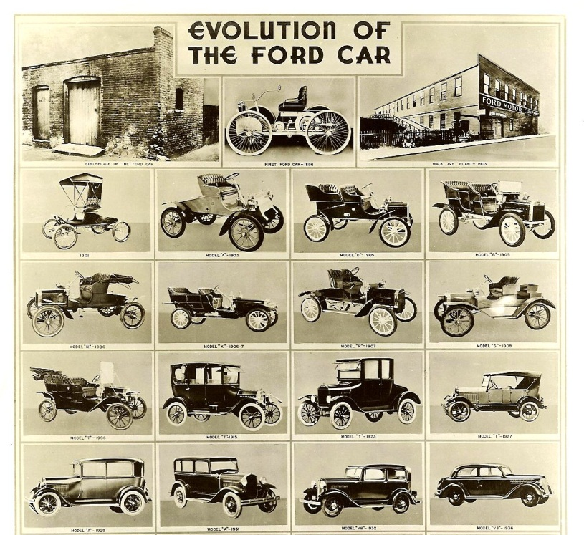
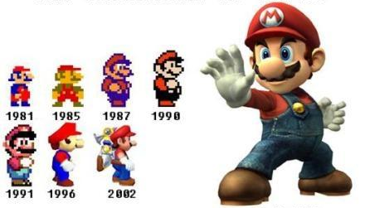
Generationsskifte till vardags
bevara kärnan och uttrycka den på nya sätt
”ta del” snarare än ”ta över”
lärande över generationsgränserna

Slide 12
Vad är generationsskifte i (små) familjeföretag?
Pågående i familjecykeln
Tillsammans
Ingår i vardagligt lärande
Chans att utveckla
Börjar vid VD byte?
En i taget?
Separat process?
Problem att lösa?
Notes:
I praktiken vs i teorin…

Slide 13

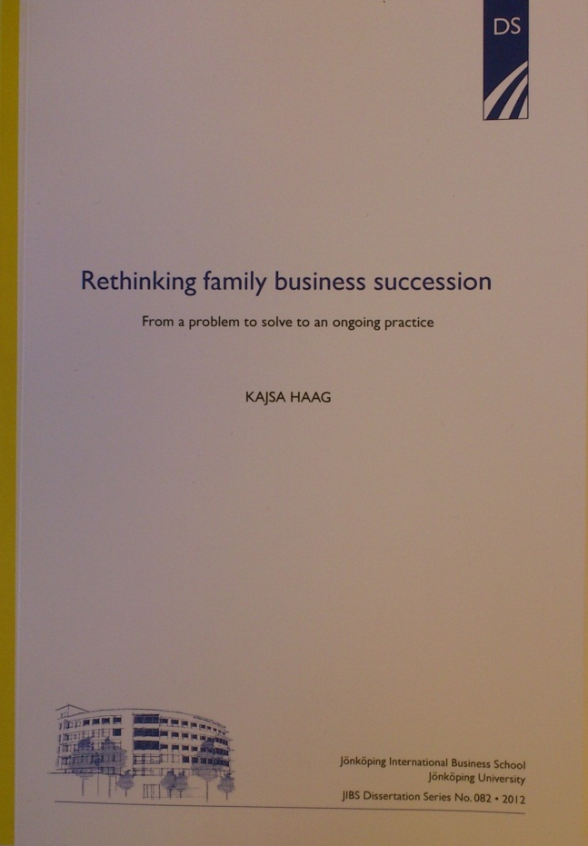
kajsa.haag@jibs.hj.se

